Slide 1

Handicapforeningsarbejde Back to basics Foreningsarbejdet i praksis Tilioqs foreningsseminar 2025

Slide 2
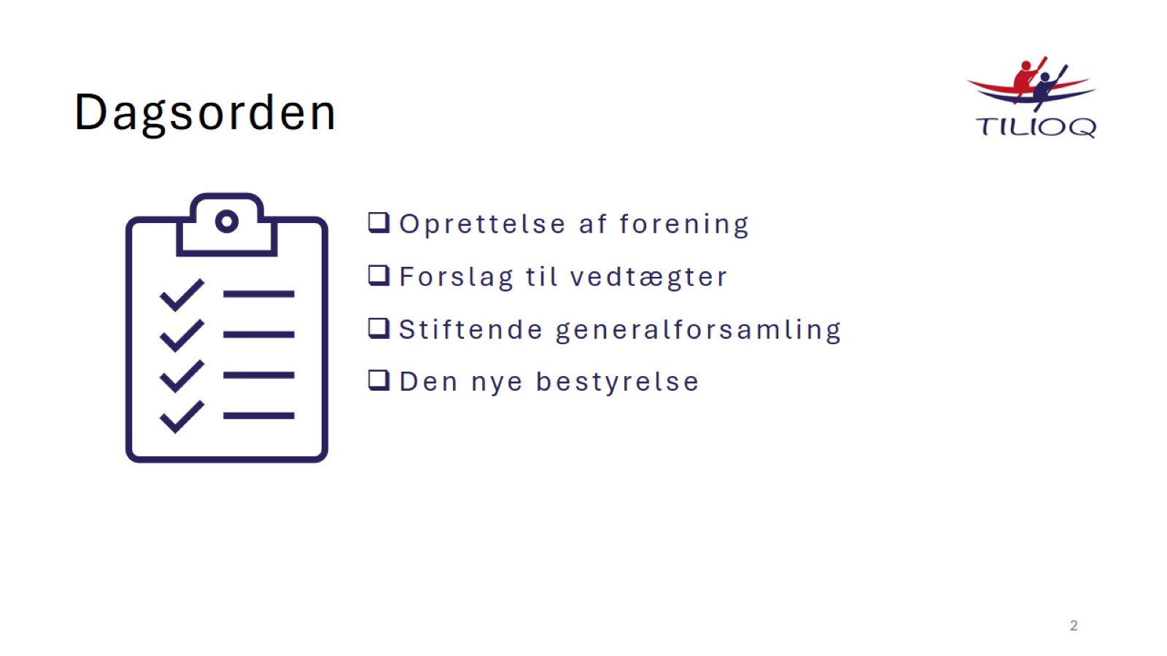
Dagsorden

Slide 3
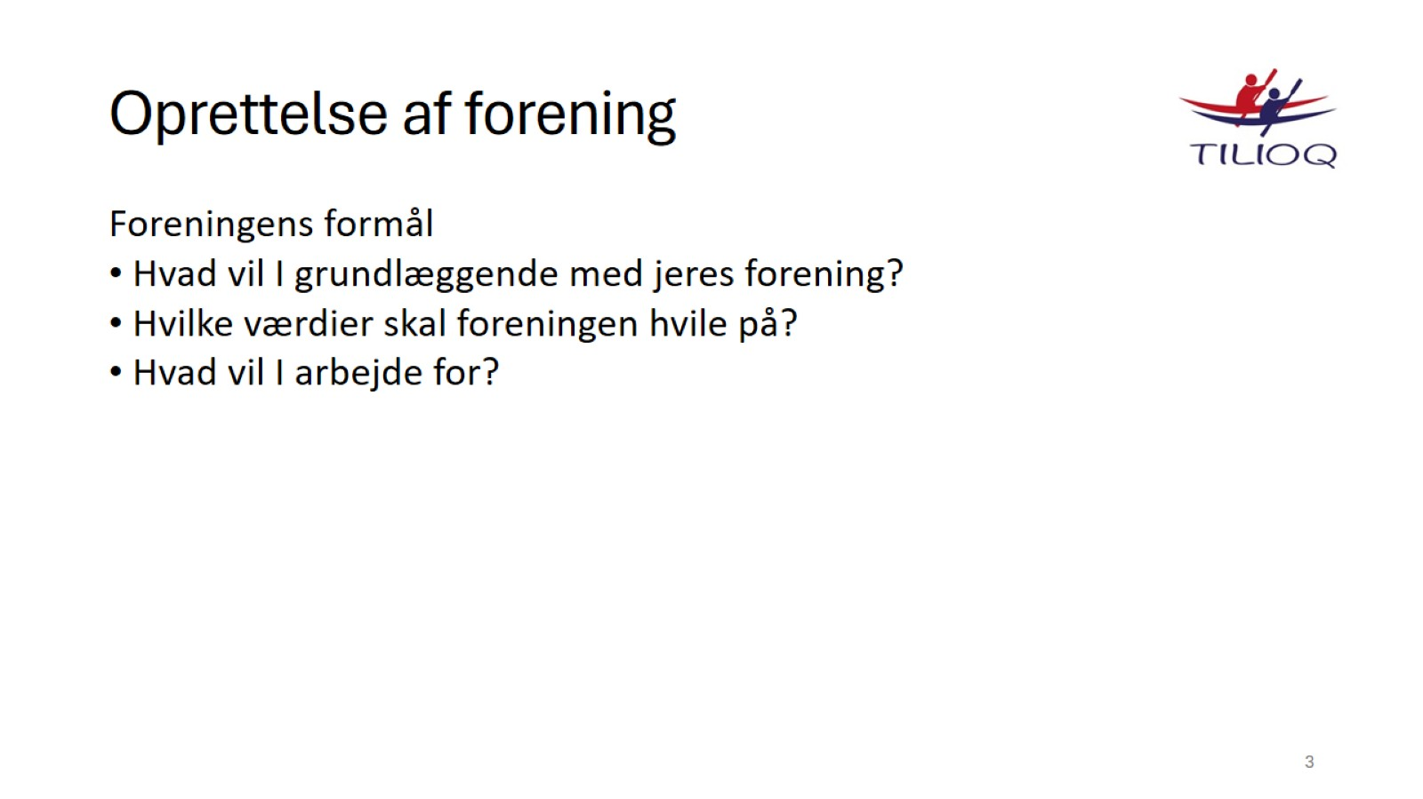
Oprettelse af forening

Slide 4
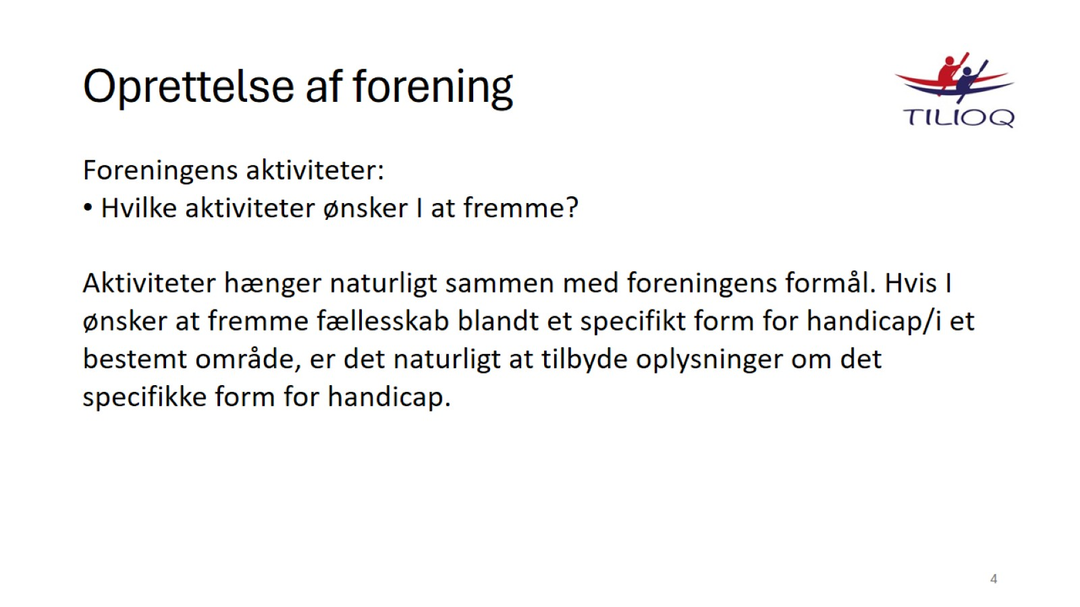
Oprettelse af forening

Slide 5
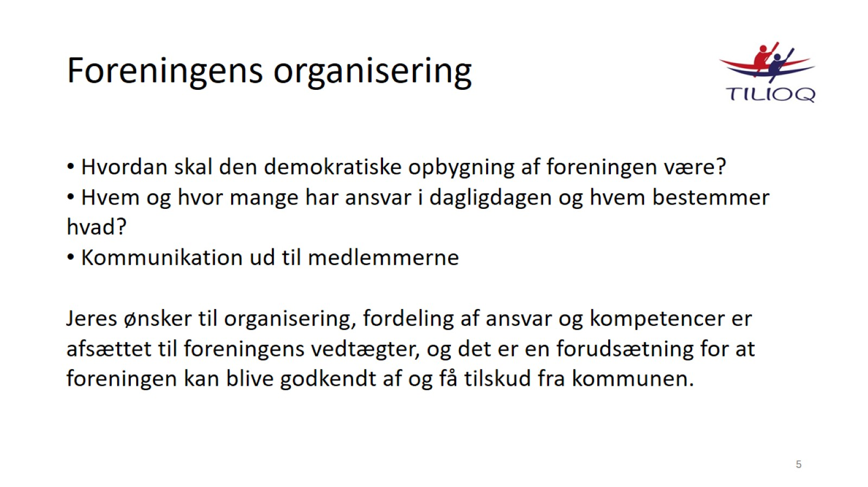
Foreningens organisering

Slide 6
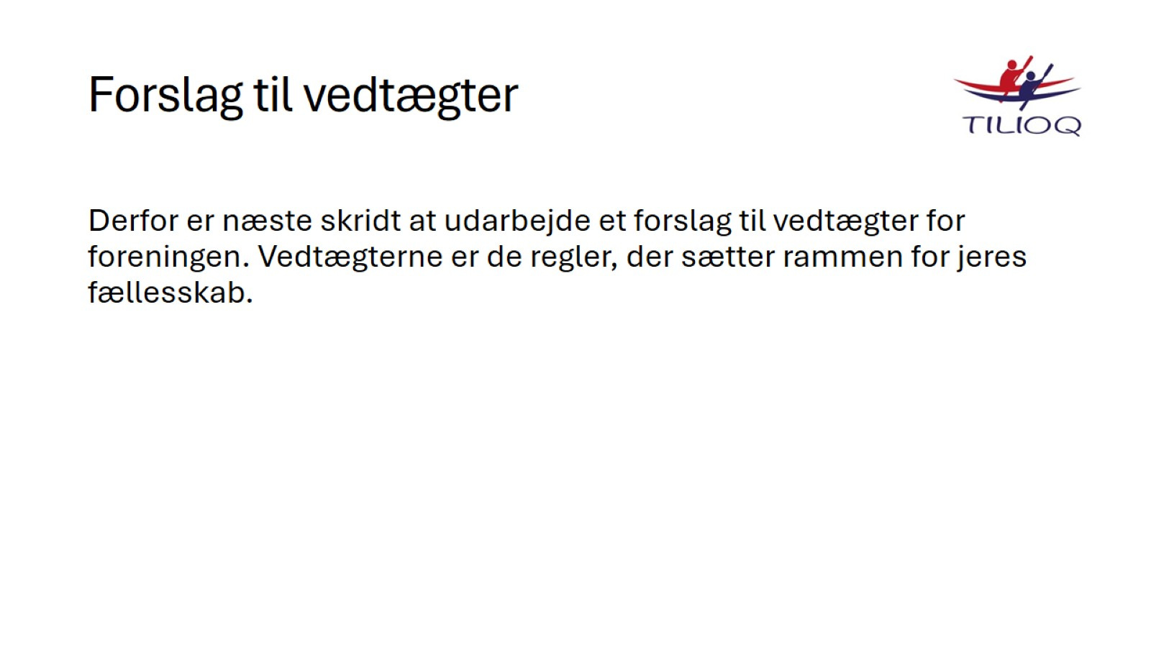
Forslag til vedtægter

Slide 7
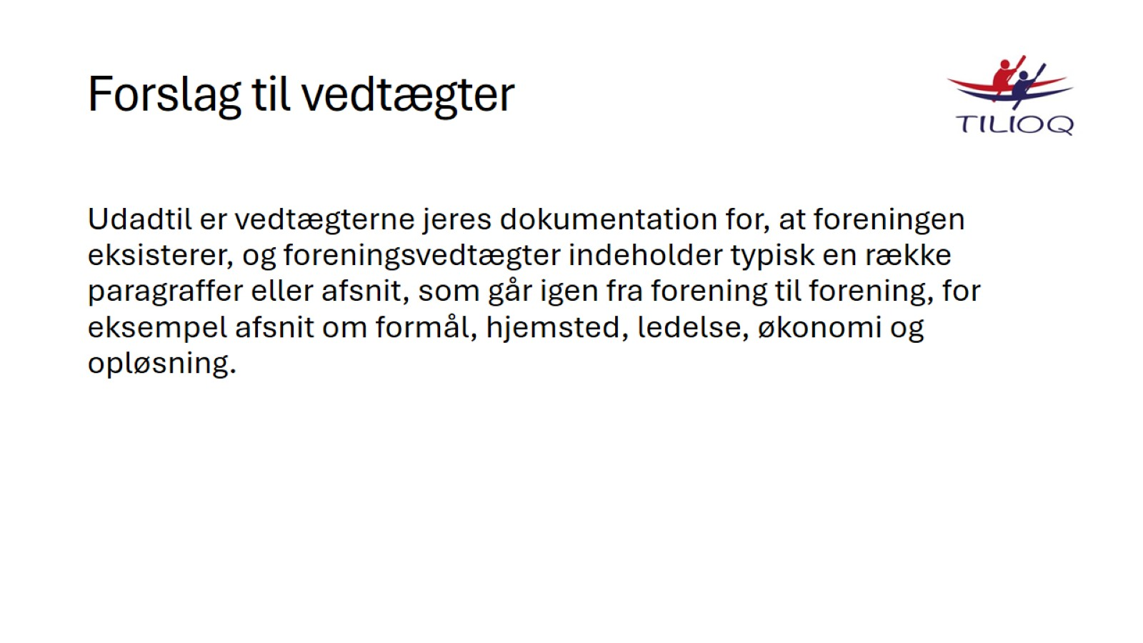
Forslag til vedtægter

Slide 8
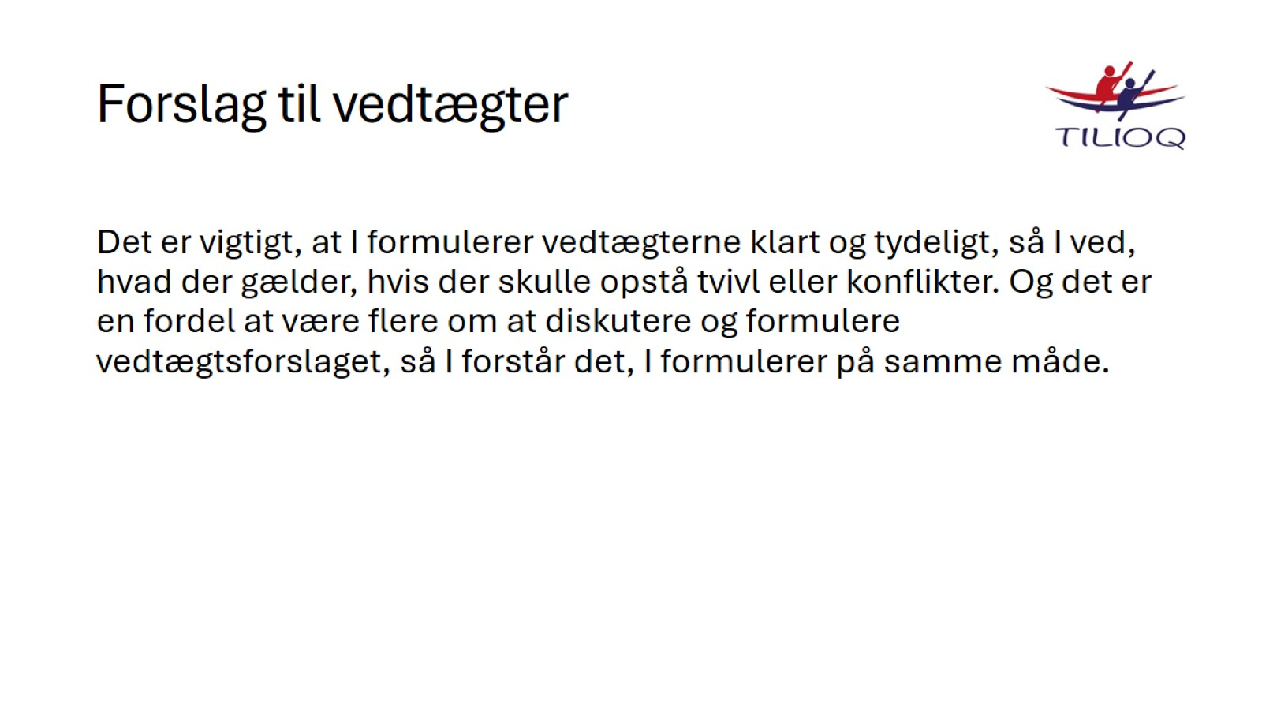
Forslag til vedtægter

Slide 9
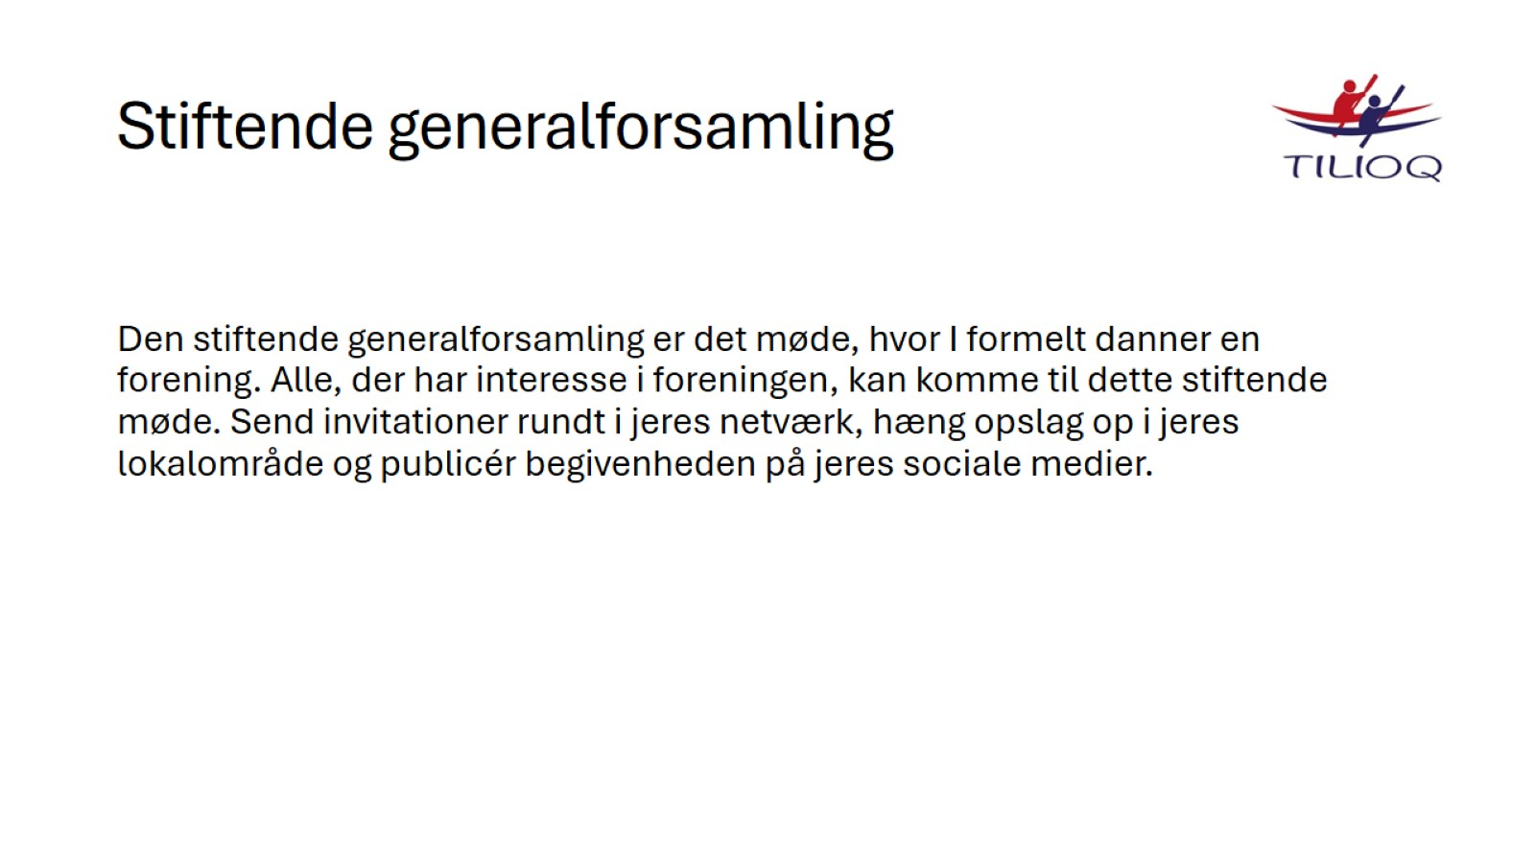
Stiftende generalforsamling

Slide 10
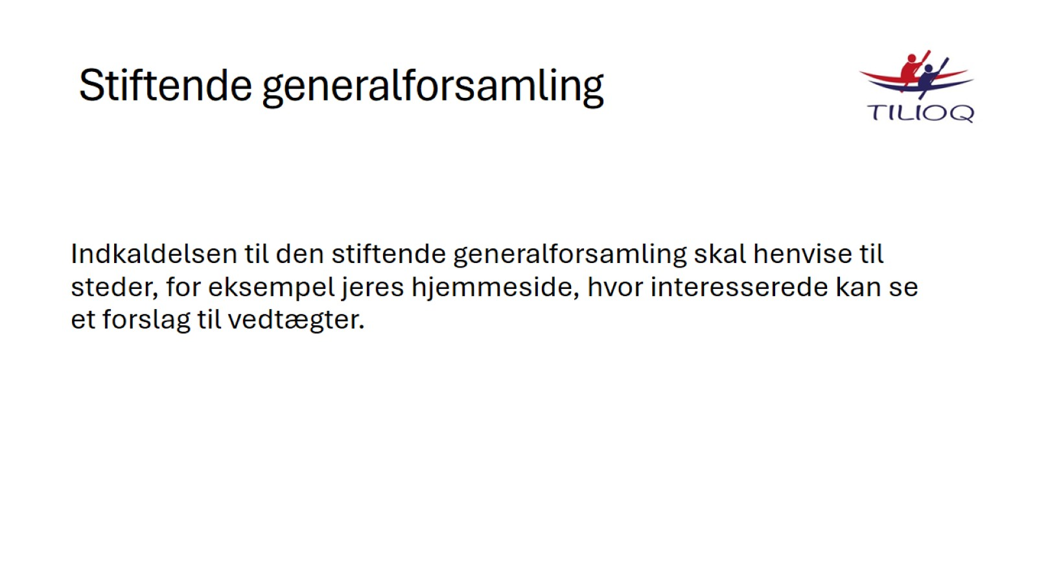
Stiftende generalforsamling

Slide 11
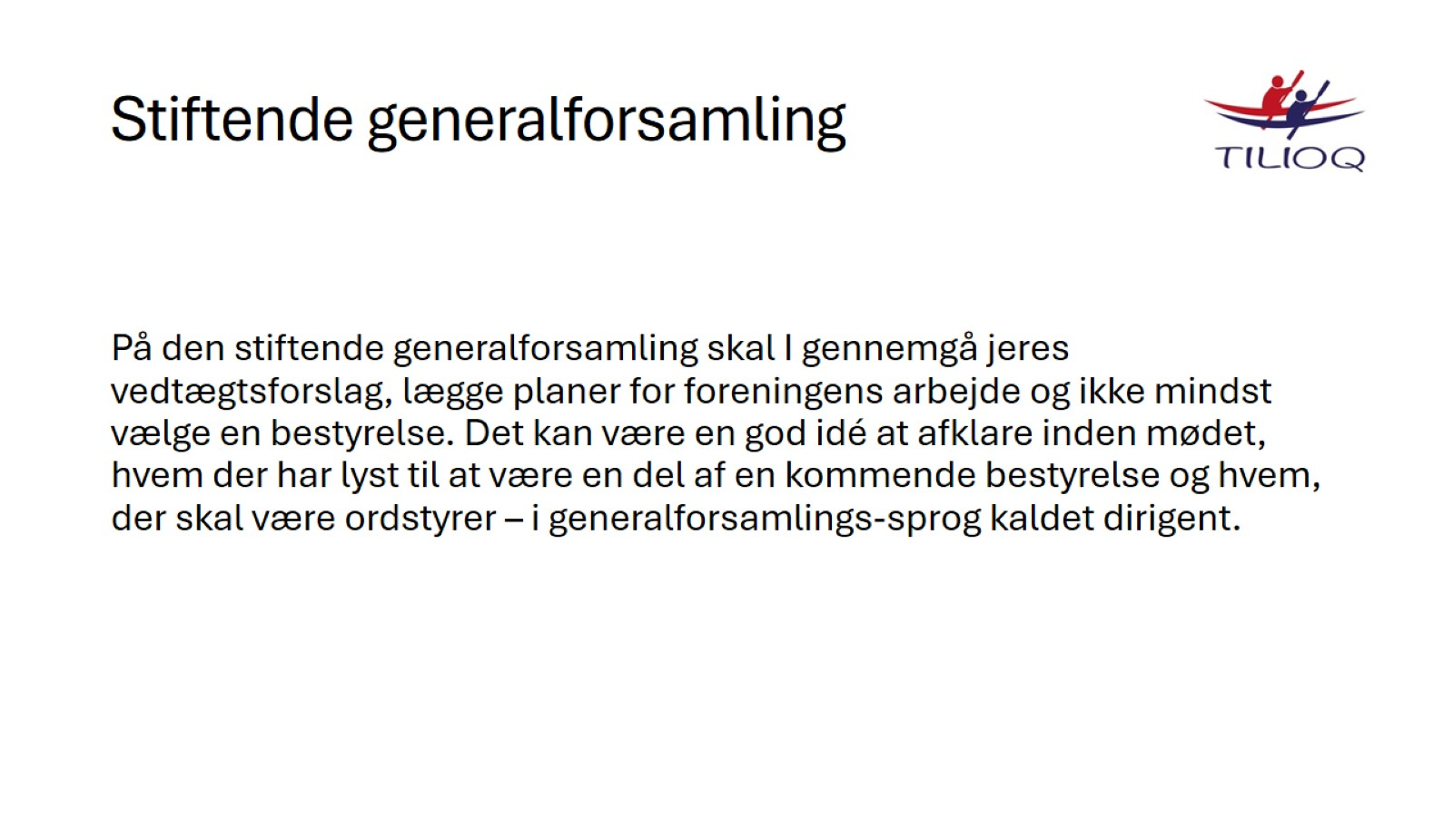
Stiftende generalforsamling

Slide 12
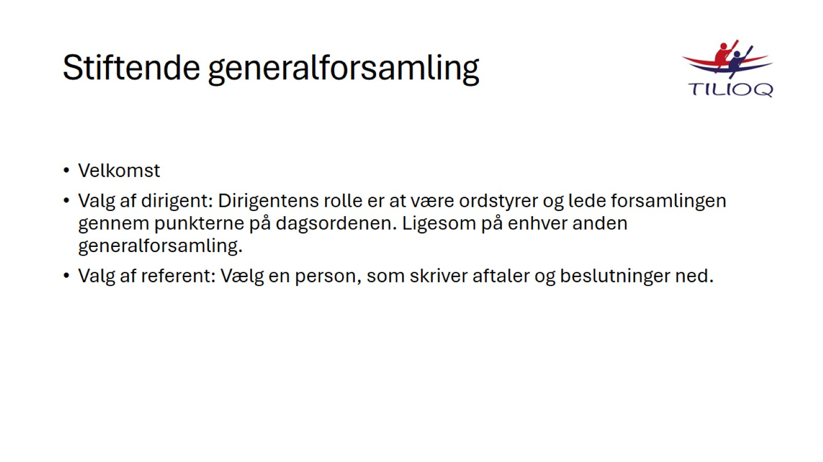
Stiftende generalforsamling

Slide 13
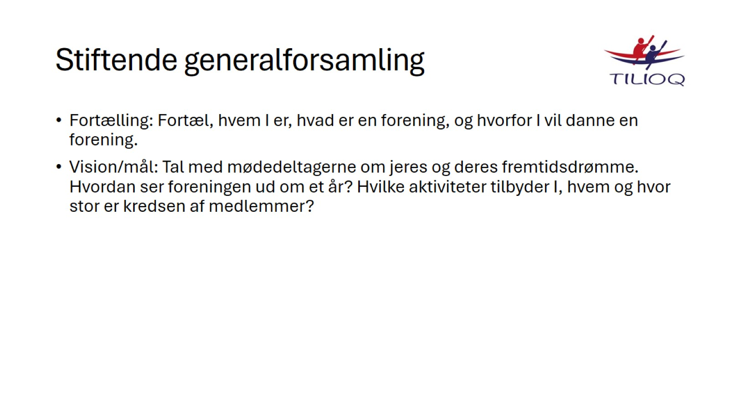
Stiftende generalforsamling

Slide 14
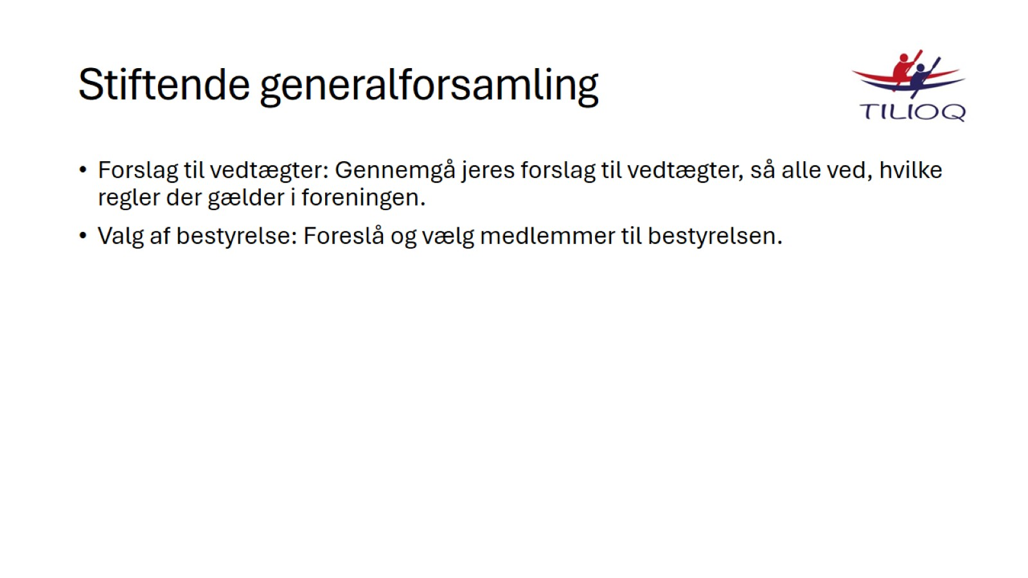
Stiftende generalforsamling

Slide 15
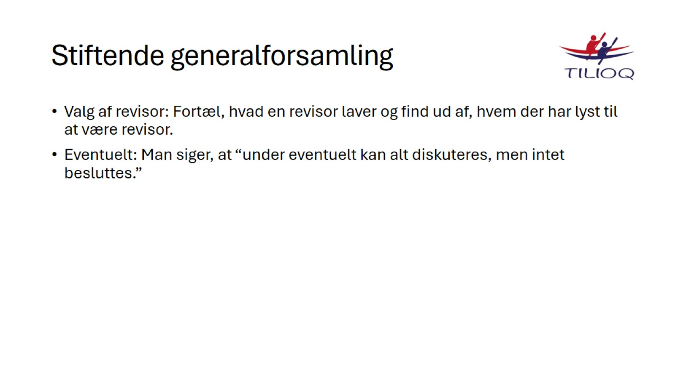
Stiftende generalforsamling

Slide 16
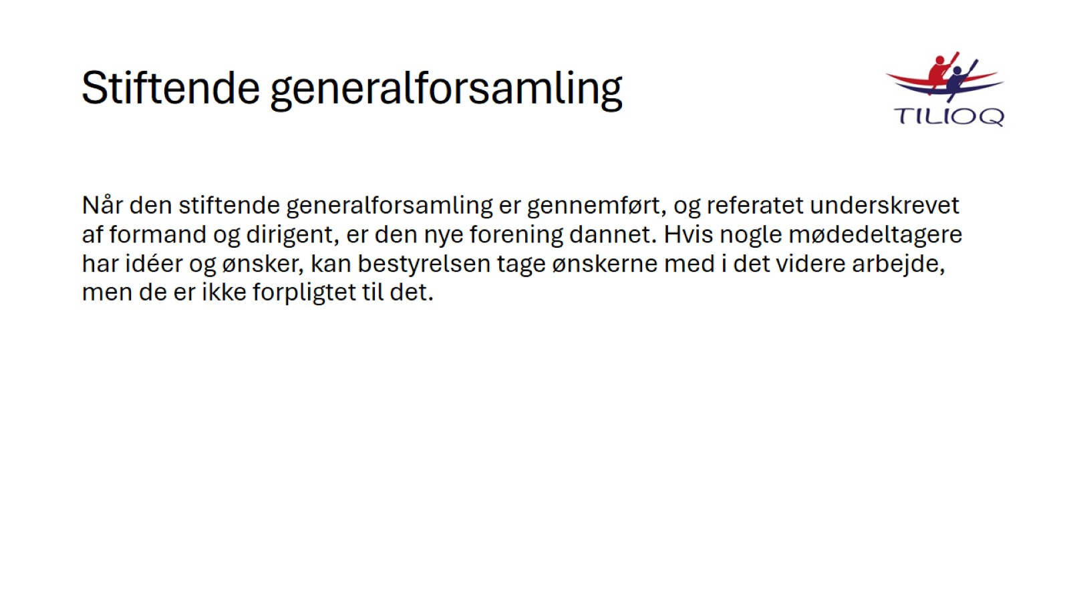
Stiftende generalforsamling

Slide 17
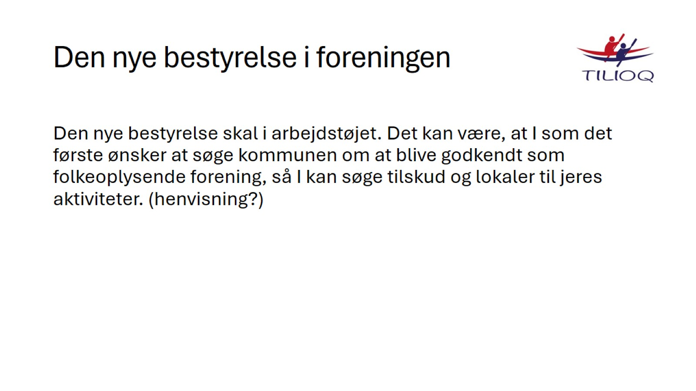
Den nye bestyrelse i foreningen

Slide 18
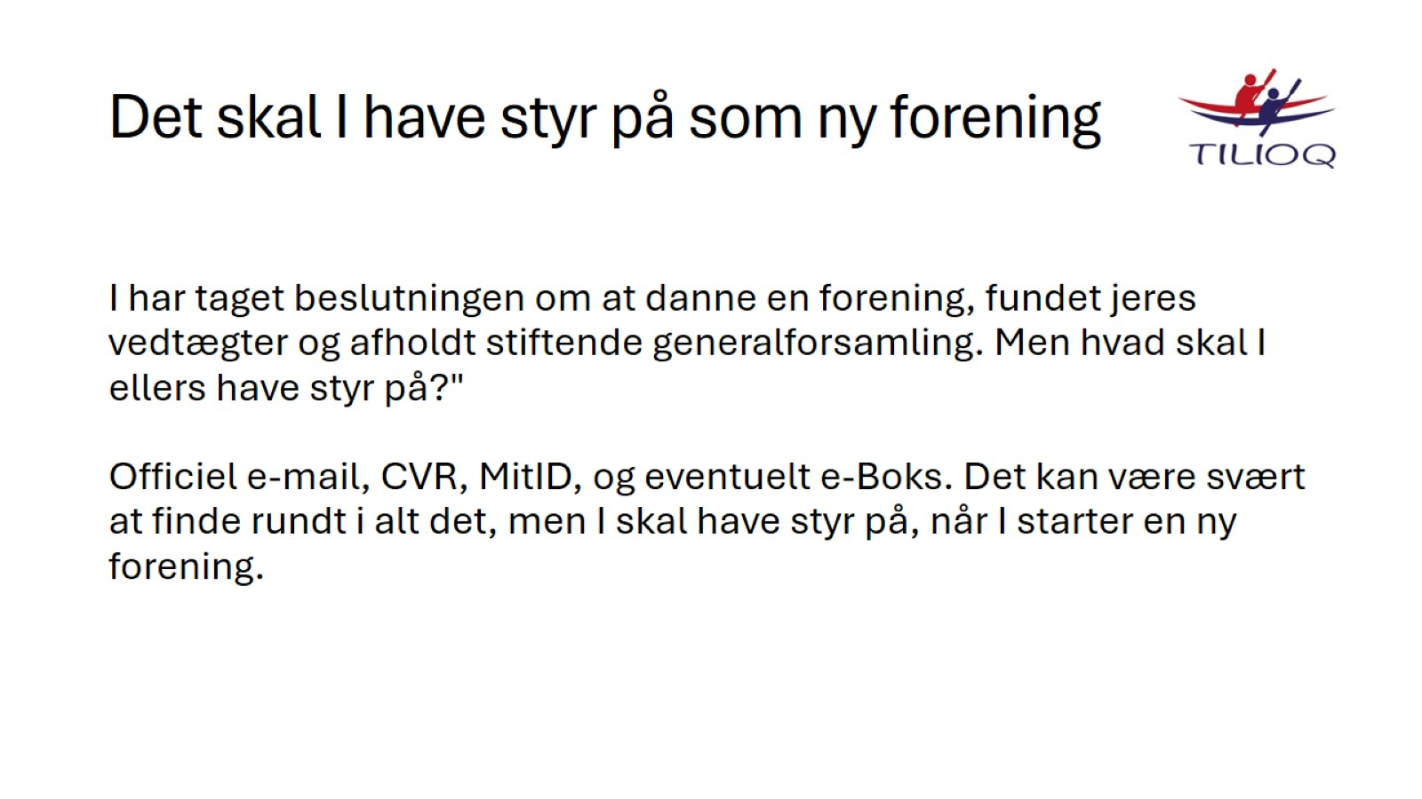
Det skal I have styr på som ny forening

Slide 19
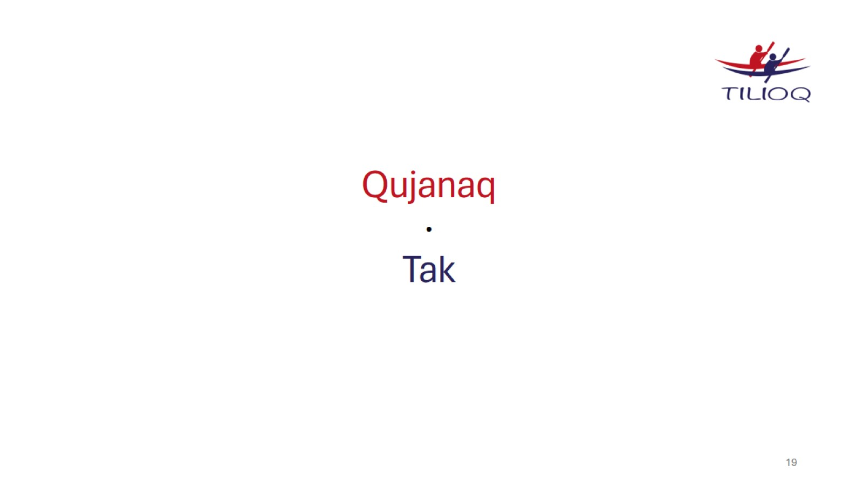
Qujanaq ∙ Tak

